Slide 1

Детский пришкольный лагерь с дневным пребыванием и 3-х разовым питанием
Продолжительность смены: 7 дней
Сроки пребывания смены по плану: 22.03 по 29.03.2021 г.
Количества детей в смену: 40

Slide 2
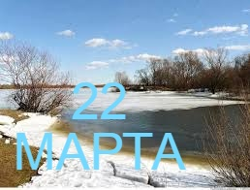
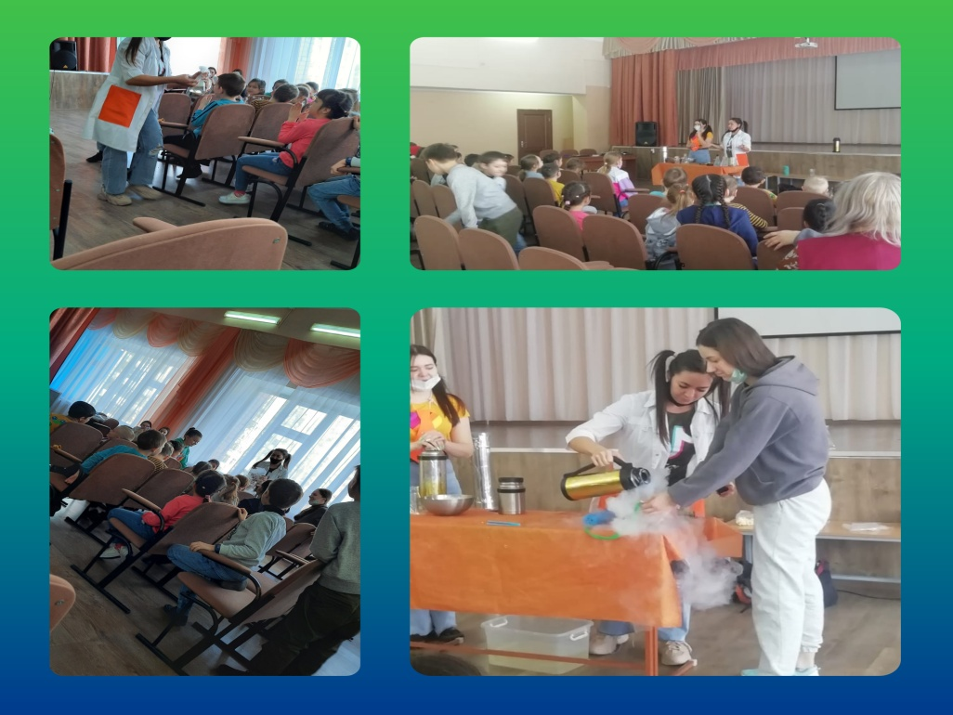
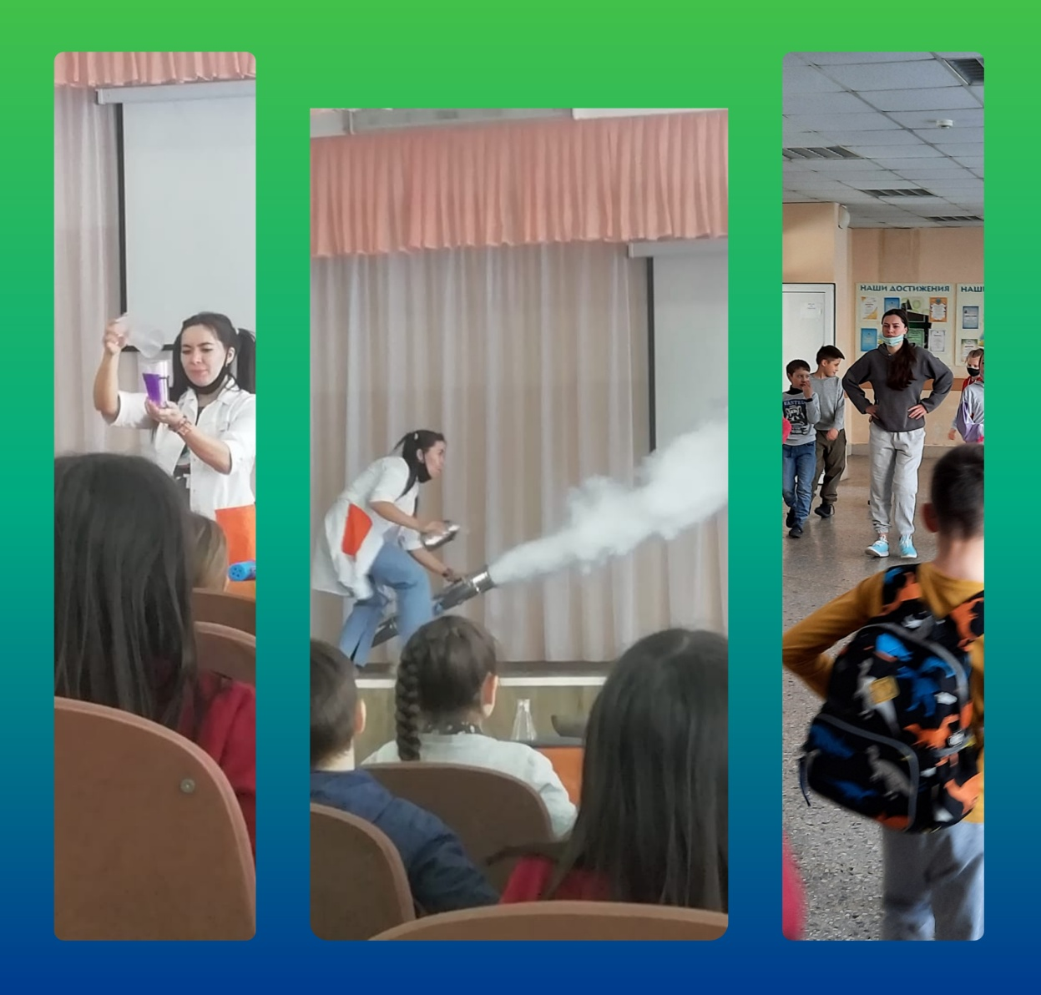

Первый день лагеря начался с линейки, на которой начальник лагеря поприветствовала всех участников лагерной смены, рассказала о планах дня и пожелала всем хорошего настроения, найти новых друзей и яркие приключения.
Далее ребята были ознакомлены с правилами безопасности на территории лагеря и вне нее. На открытии лагеря было проведено невероятное научное шоу.
Мероприятие вызвало море эмоций и восторга у девчонок и мальчишек: разнообразные веселые игры, конкурсы, эстафеты запомнятся ребятам надолго. А смех и хорошее настроение – лучшее лекарство от любой болезни!

Slide 3

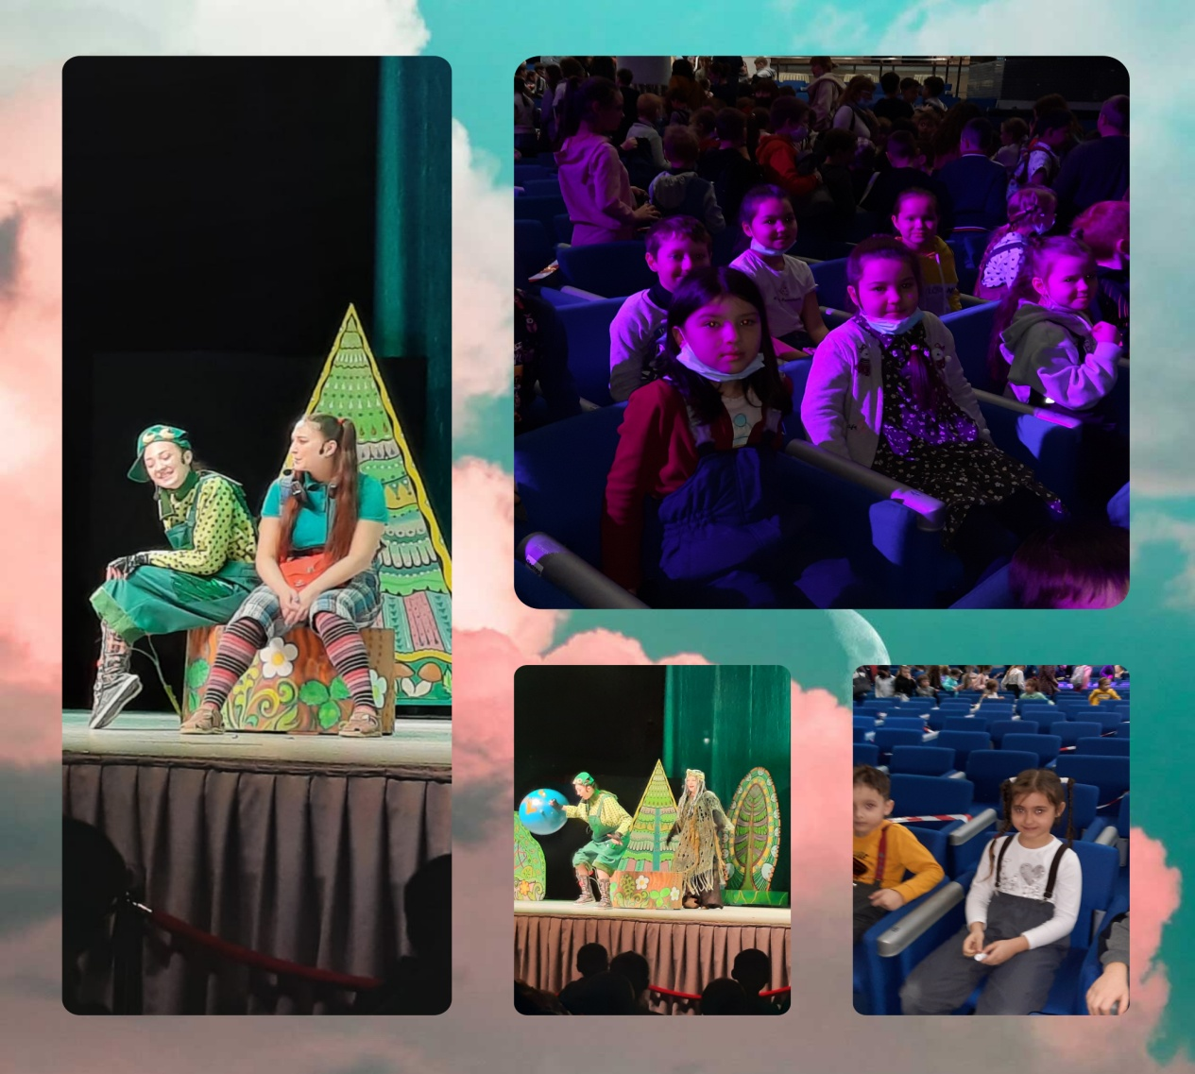
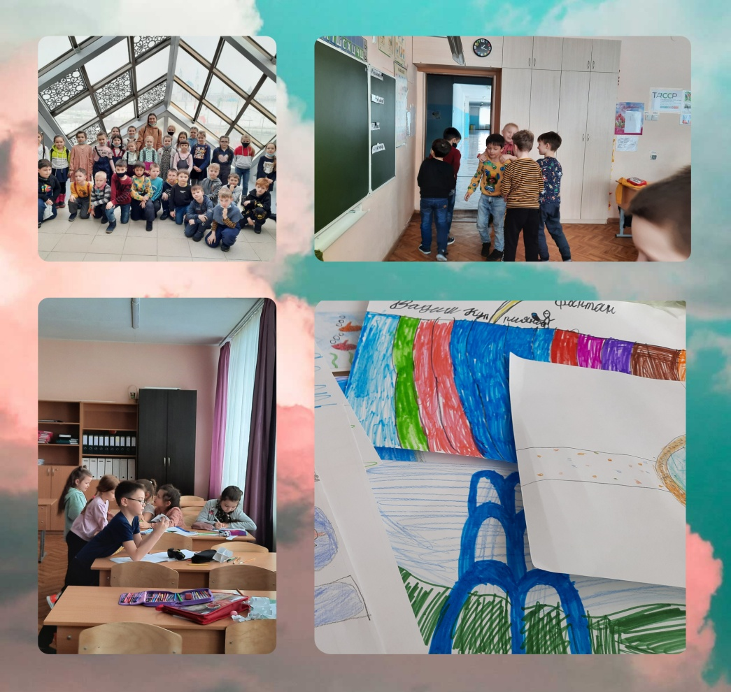
Тема второго дня - «Волшебный мир интернета»
Второй день начался с посещения развлекательного центра «Пирамида»,
где ребята с большим удовольствием посмотрели спектакль «Лесной дозор».
Организатор лагеря провел мероприятие « Мой безопасный интернет».
Завершил день конкурсом рисунков, посвященному Международному дню воды.
За участие в конкурсе дети награждались грамотами, призами.

Slide 4
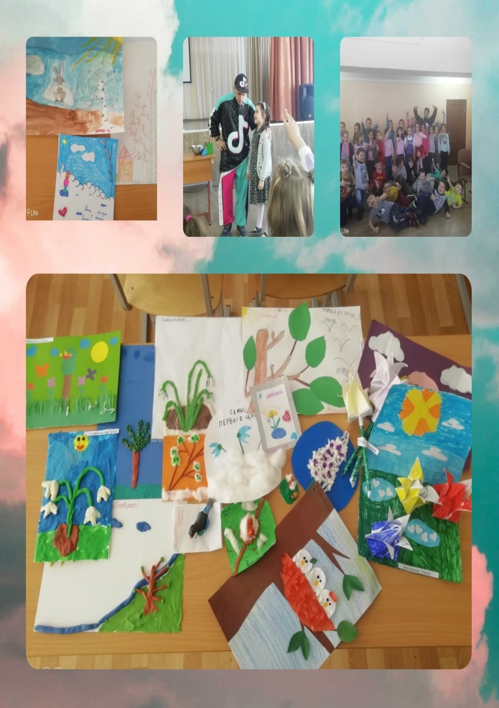
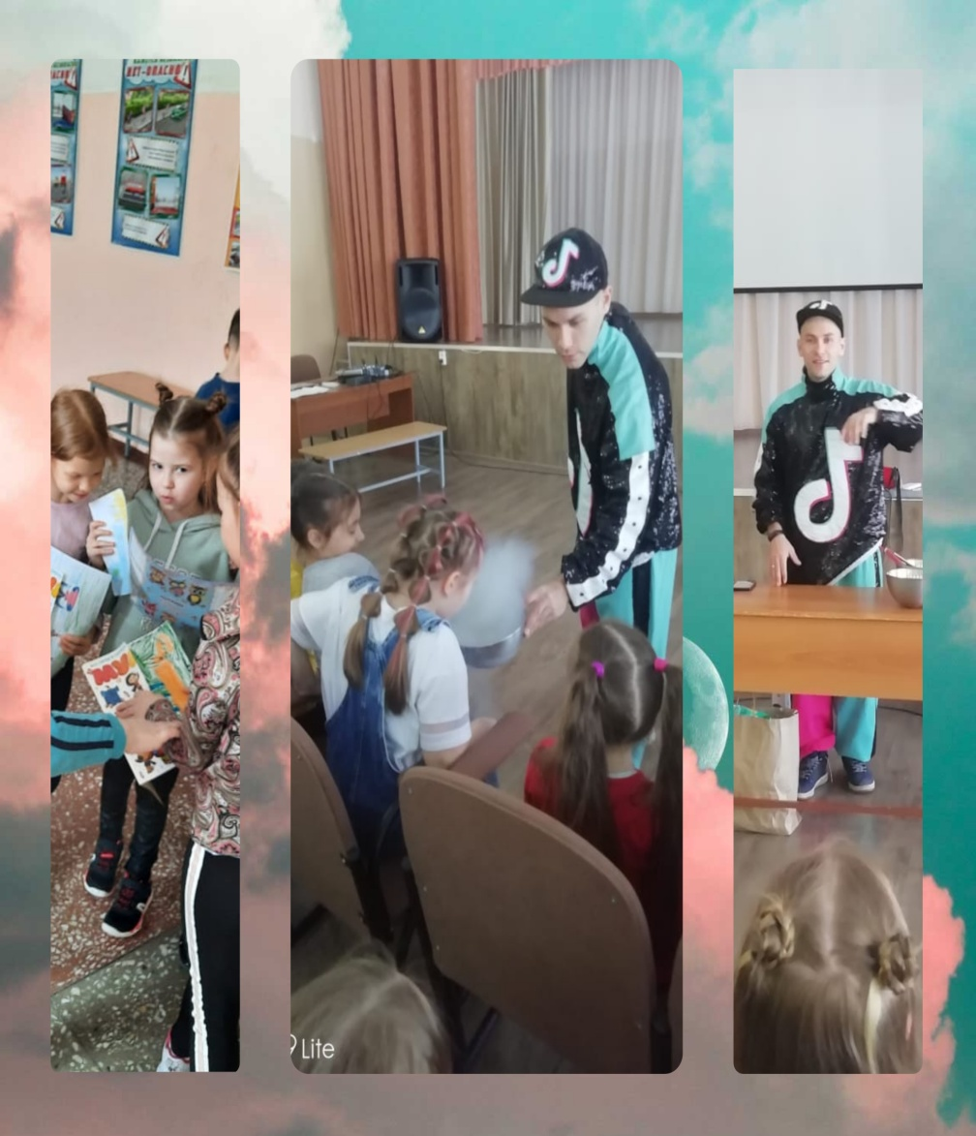
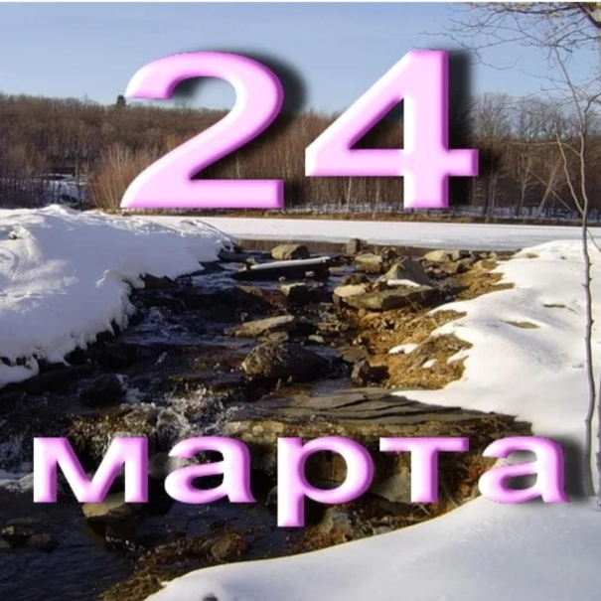
Тема третьего дня «Город мастеров»
С ребятами делали поделки на тему «Весна- это…»Но за окном была далеко не весенняя погода: всюду лежал снег и было по-зимнему морозно. чтобы немного настроить ребят на весенний лад, предложили им представить такую весну, которая больше всего нравится или особенно запомнилась. В помощь включили весёлую весеннюю песенку. И тогда детки оживились. И поделки стали веселее. После обеда ребят ждал сюрприз. К нам в лагерь приехал мороженщик, который приготовил вместе с детьми вкусный десерт.
.

Slide 5

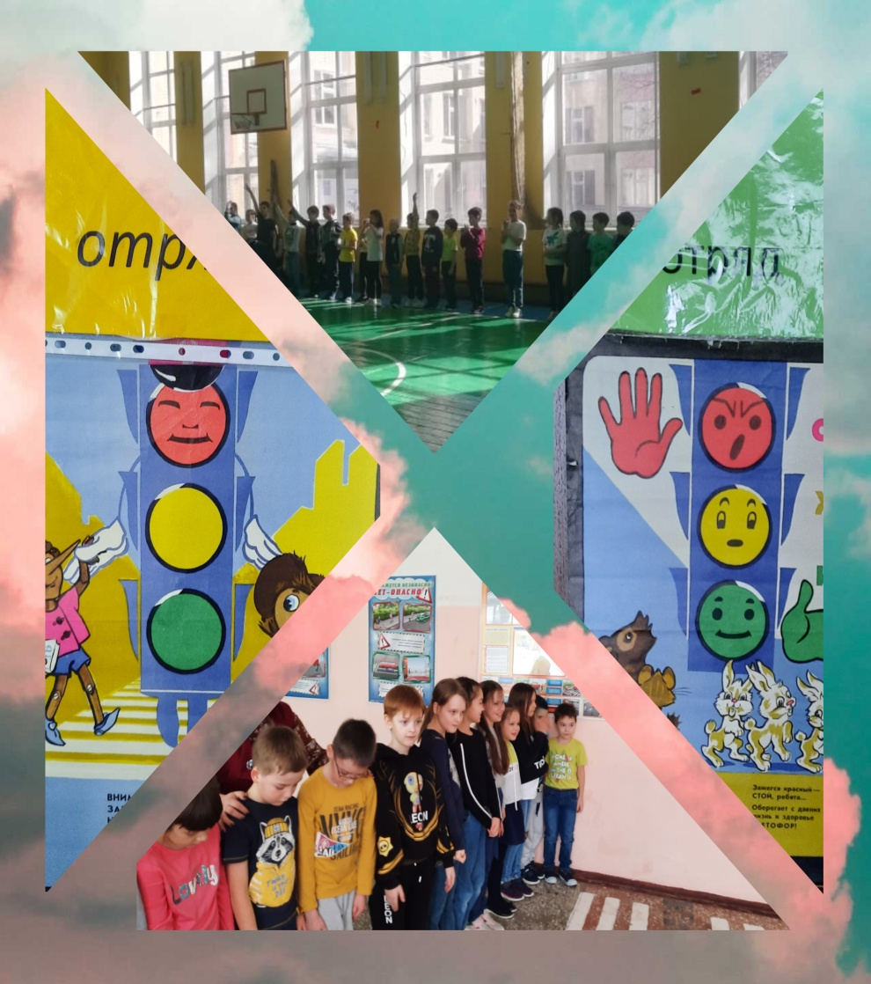
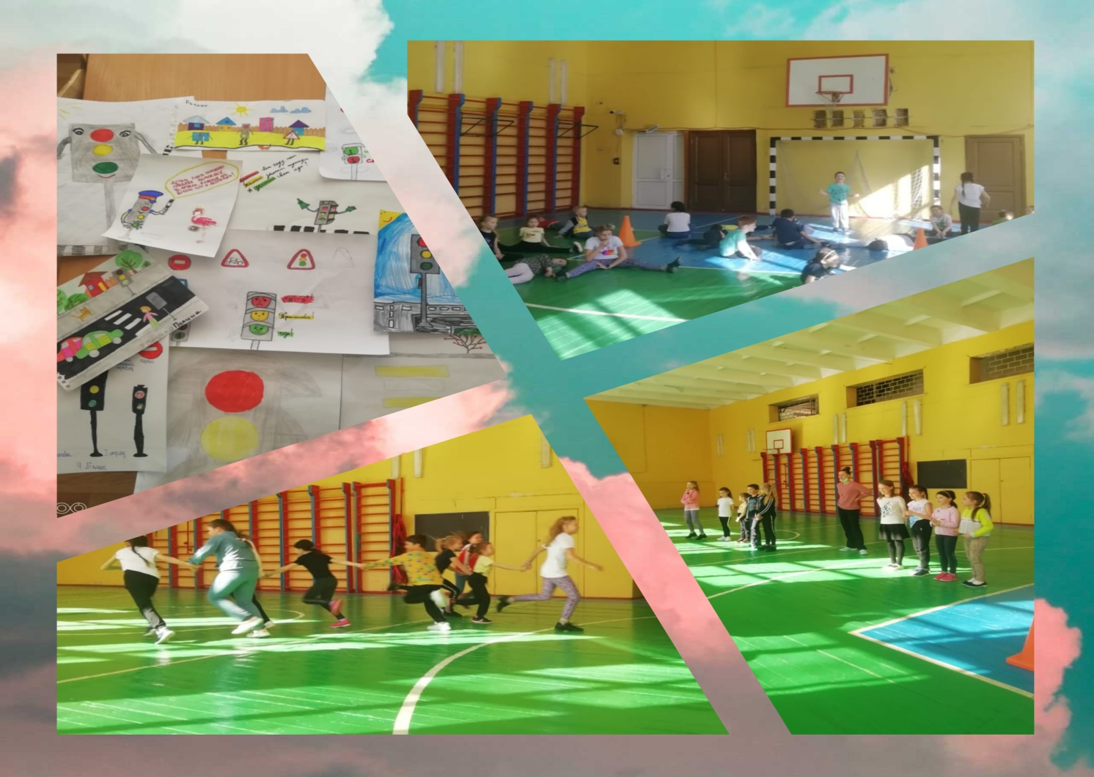
Тема четвертого дня: ««Готов к труду и обороне!»
Команда «Огненный тапок » и команда «Чебурашка» соревновались на скорость, на меткость, в силовых и интеллектуальных конкурсах.
По результатам всех испытаний команды набрали равное количество очков.
Задор, смех, азарт сопровождали и участников, и организаторов, и членов жюри на протяжении всего праздника!
После обеда ребят ждал конкурс рисунков , а после него церемония награждения — всегда Праздник! Её ждёшь с нетерпением.
Было очень много рисунков! Поистине нет границ фантазии!

Slide 6

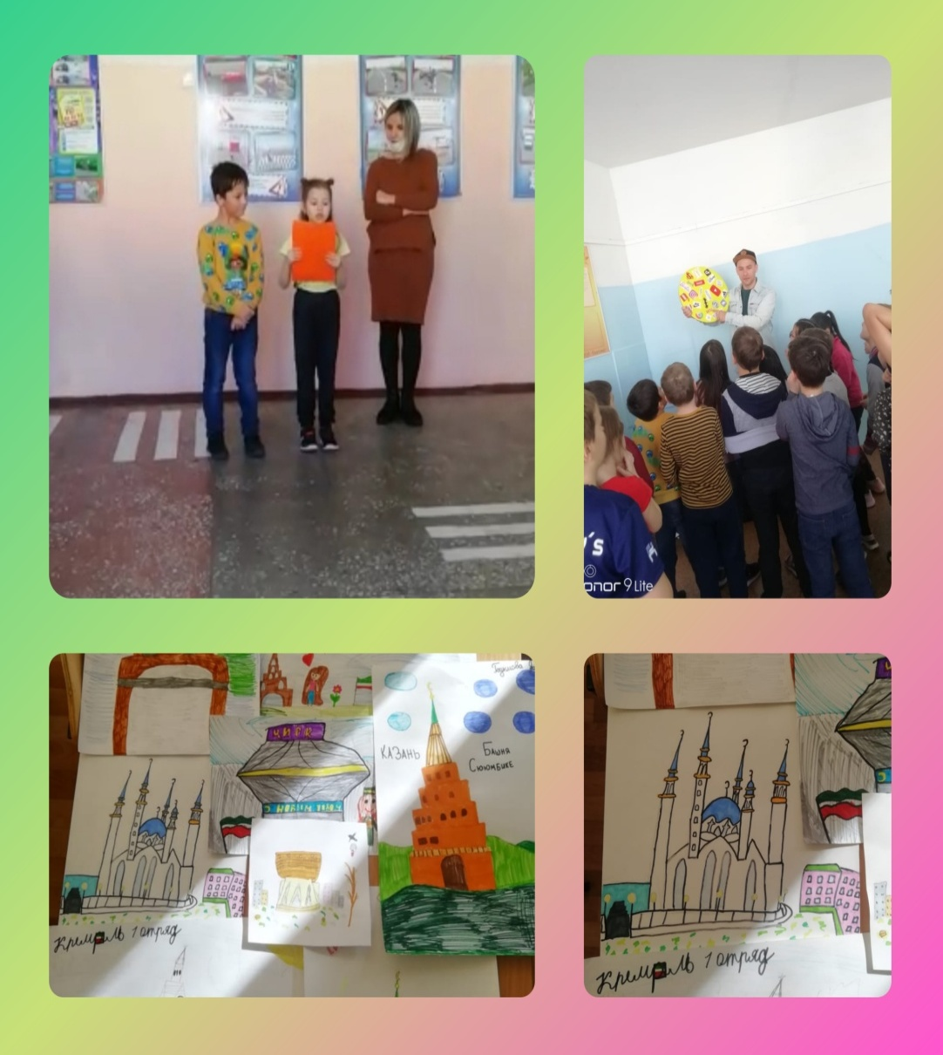
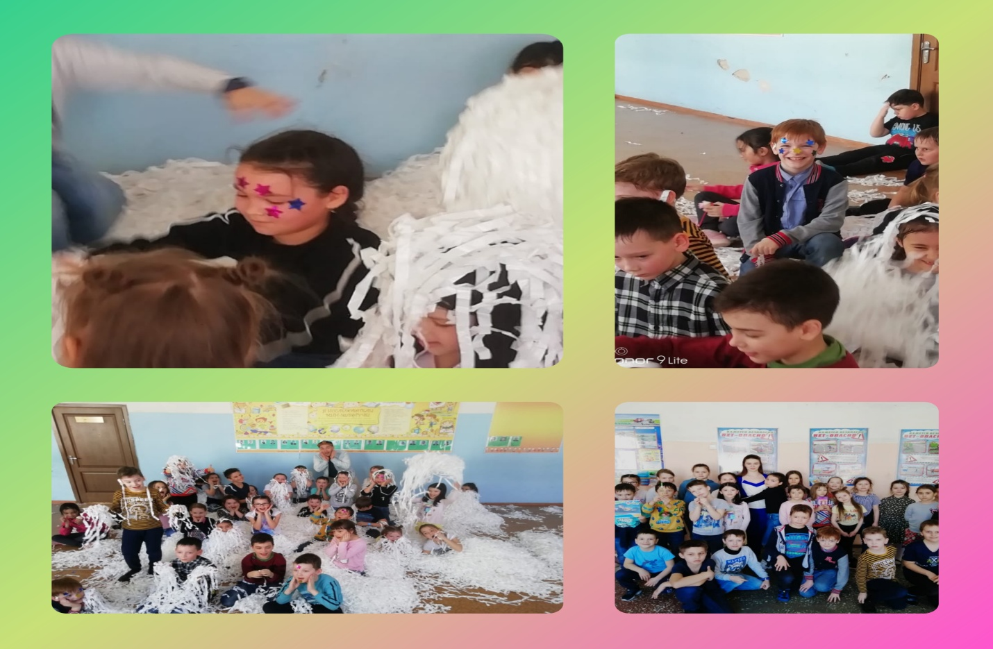
Тема пятого дня ««В сердцах, в умах, на языках вечный Г.Тукай»
Ребятам было представлена электронная презентация о жизни и творчестве, яркой и крупной звезды поэзии мирового масштаба. Они отвечали на вопросы викторины, участвовали в конкурсе «Я – татарстанец». В конце мероприятия посмотрели с удовольствием мультфильм «Шурале». Во второй половине дня ребята приняли участие в зажигательном бумажном шоу. Друг нашего лагеря как всегда, был на высоте. То самое чувство, когда весело не только детям, но и взрослым.

Slide 7

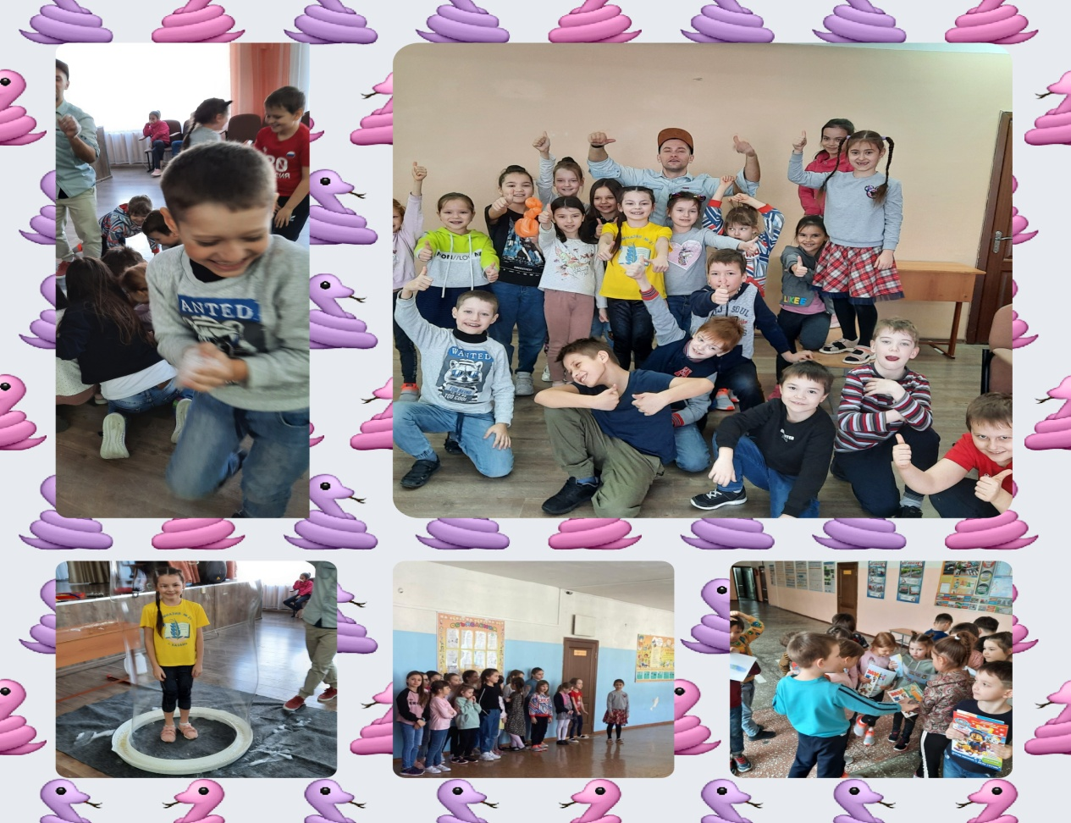
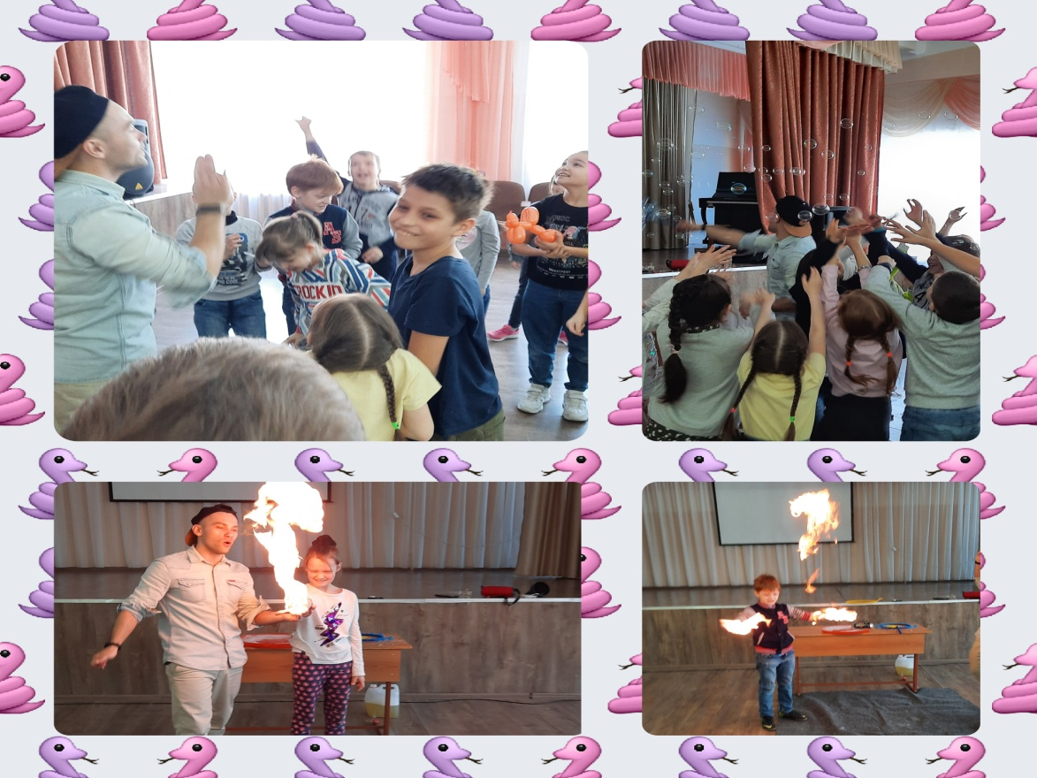
Тема шестого дня «Волшебный мир театра»
В субботний день в нашем лагере не было времени для скуки. Посмотрели отличный спектакль! Получили только положительные впечатления от просмотра. Ребята погрузились в атмосферу театра и остались довольны на все 100%. После обеда нас ожидало шоу мыльных пузырей. Это волшебное и динамичное представление не только для детей, но и для взрослых. Программа была наполнена фокусами и трюками с мыльными пузырями. Основная “фишка” шоу – погружение всех ребят в огромный мыльный пузырь. В этот момент можно загадать желание и сделать классную, необычную фотографию.

Slide 8

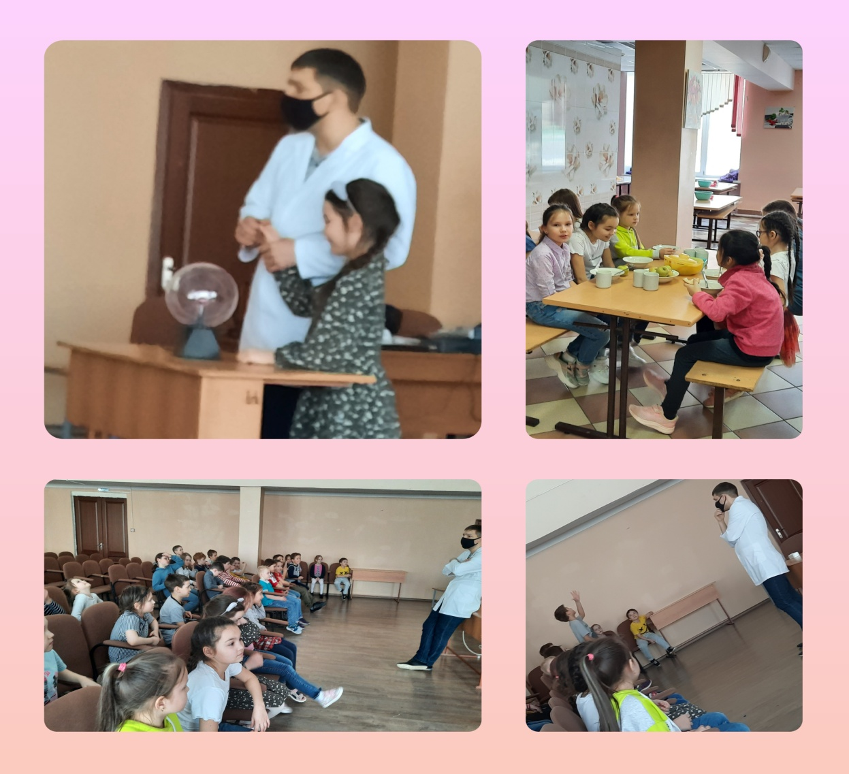
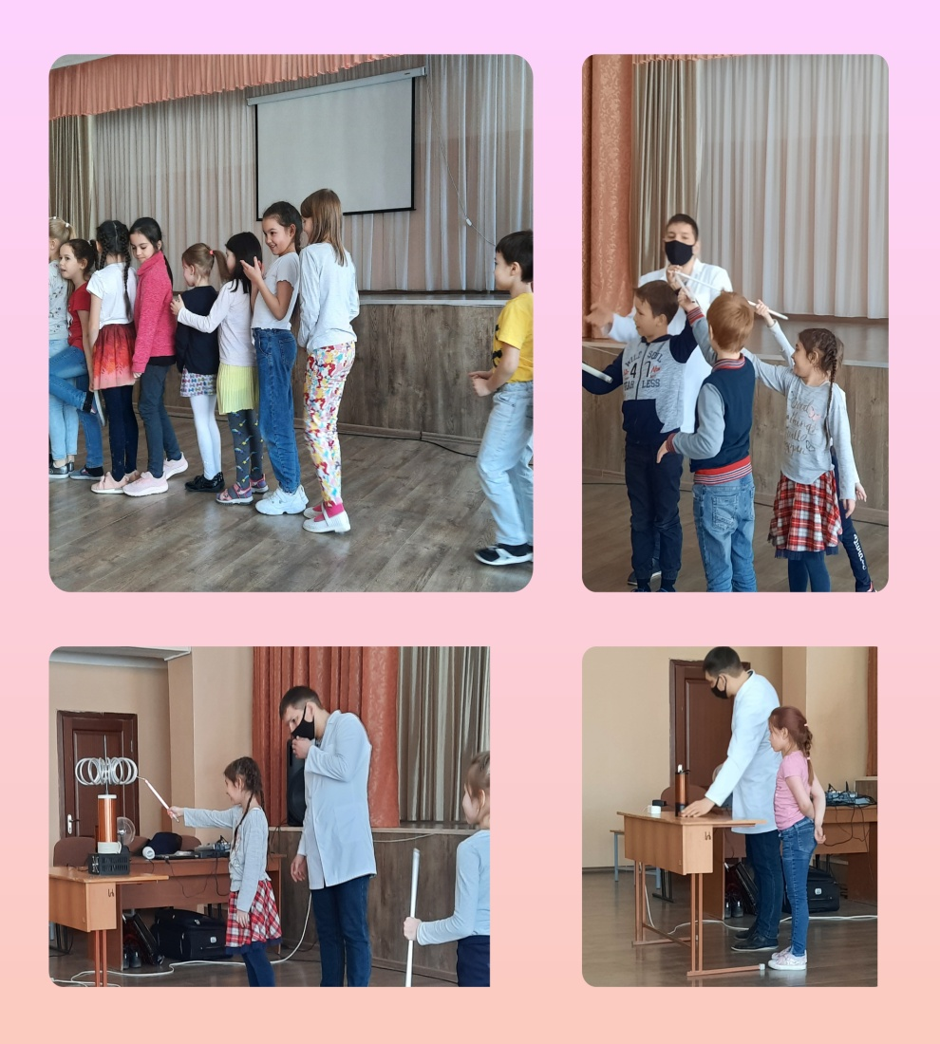
Тема седьмого дня
«Листая страницы истории»
На день закрытия лагеря ребятам была предложена конкурсная программа, которая завершилась мероприятием под названием «Наука –это просто» Настоящее научное шоу, серьезное оборудование и фантастические результаты — лучшее для ребенка, который интересуется опытами, а главное — все безопасно. Незаметно пролетела лагерная смена. На линейке закрытия все дети были отмечены сладкими призами, за активное участие в лагерных мероприятиях. Многие ребята с сожалением расставались с лагерем , надеясь на новые встречи летом.

Slide 9
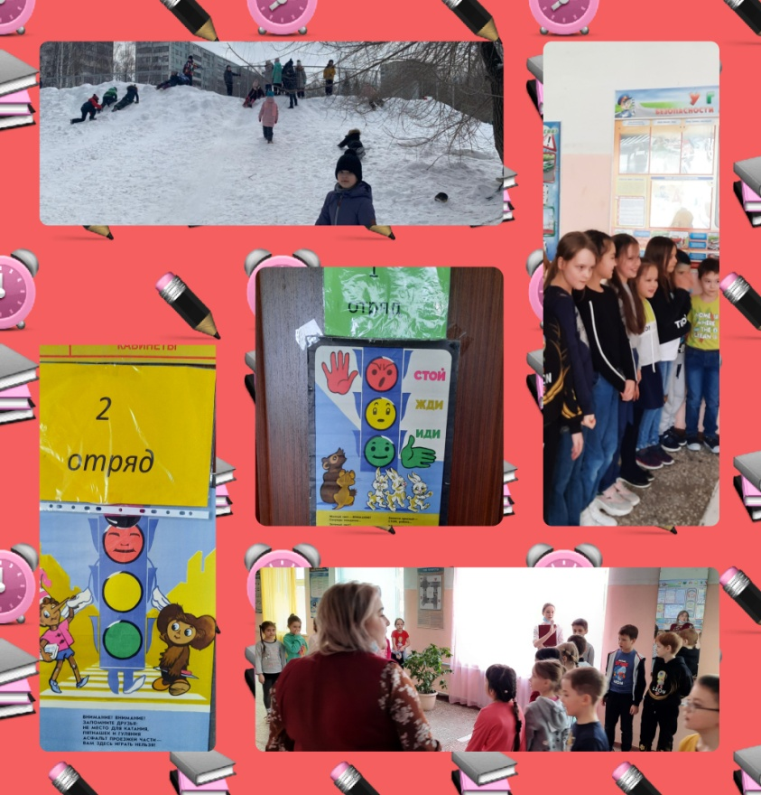
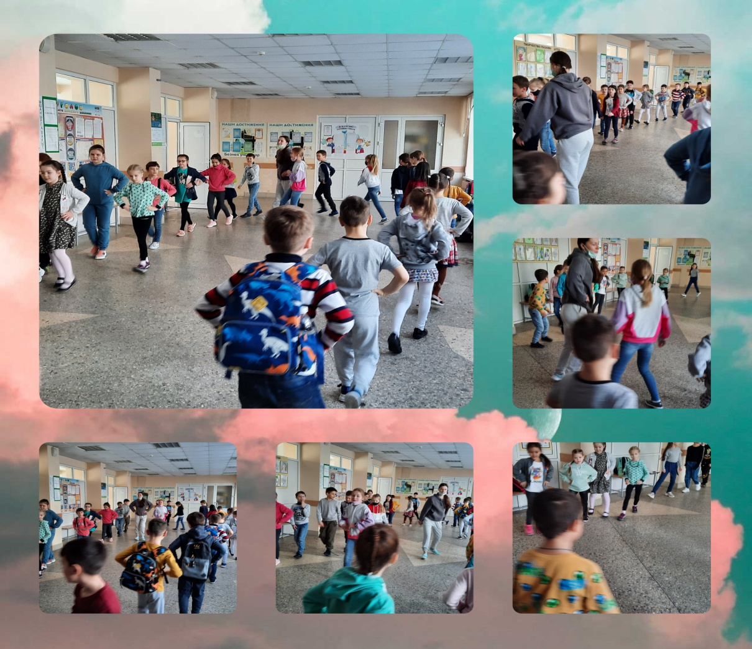
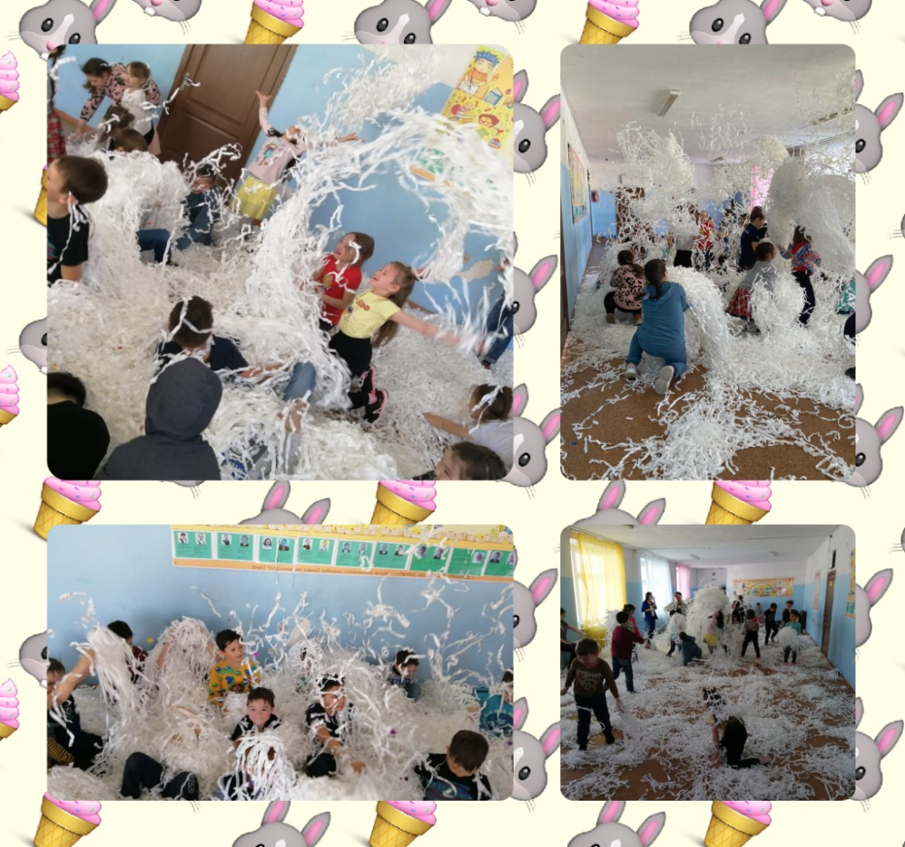
Каждый день в пришкольном лагере был наполнен событиями.
На линейке подводились итоги предыдущего дня, отмечались победители лагерных мероприятий, ежедневно дети получали задание и план подготовки к общему мероприятию. За активное участие в конкурсах и мероприятиях дети награждались грамотами, сладкими призами.
В процессе организованной работы в весеннем оздоровительном лагере дети получили массу удовольствий, получили заряд бодрости и энергии, восстановили силы.

Slide 10


